Slide 1
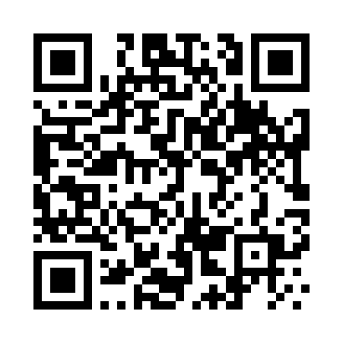
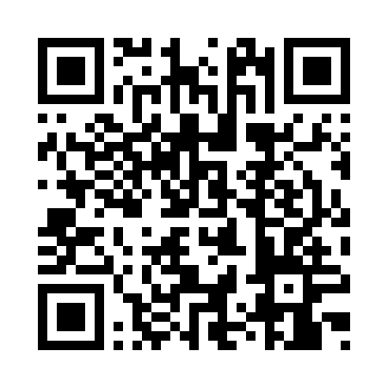
まちとつながる
７
市民のひろば
おかやま
Juｌ.202６
No.14８６
写真スペース
特集記事
「新たな倭国論」とは？（P2）
岡山市役所
〒700-8544 北区大供一丁目１-1
TOPICS
代表電話 ☎086-803-1000
✓
熱中症予防（Ｐ２～３）
✓
家庭ごみ有料指定袋の減免申請（Ｐ５）
各支所・地域センター・福祉事務所の連絡先は1６ページをご確認ください
✓
参議院議員通常選挙のお知らせ（Ｐ11）
市公式LINE
市公式YouTube
広報紙についてのアンケートにご協力ください。
ＱＲ

